Slide 1
Chương 4
Lập trình cơ sở dữ liệu JDBC
(Java DataBase Connectivity)

Slide 2
Nội dung
Giới thiệu
Kết nối và truy xuất cơ sở dữ liệu
Xử lý kết quả vấn tin

Slide 3
Giới thiệu về JDBC
JDBC (Java DataBase Connectivity) là một thư việc chuẩn dùng để truy xuất các cơ sở dữ liệu như MS Acess, SQL Server, Oracle,… trong các ứng dụng Java bằng ngôn ngữ truy vấn SQL.
Các hàm truy xuất cơ sở dữ liệu với JDBC nằm trong gói java.sql.*
JDBC driver: JDBC bao gồm hai phần:
JDBC API: là một API hoàn toàn dựa trên Java.
JDBC DriverManager: là trình quản lý JDBC giao tiếp trực tiếp với các trình điều khiển cơ sở dữ liệu cụ thể - giao tiếp thực sự với cơ sở dữ liệu.

Slide 4
JDBC Database Driver
Kiểu 1: JDBC-ODBC bridge driver
Chuyển đổi các lời gọi JDBC thành ODBC, ODBC có thể truy xuất giao thức DBMS.
Phương thức truy xuất dữ liệu đòi hỏi trình điều khiển ODBC được cài đặt trên máy tính client.
Kiểu 2: Native protocol partly java driver
Chuyển lời gọi JDBC thành các lời gọi giao thức DBMS đặc thù.
Khi đó sự chuyển đỗi này đặt trên máy client, một số mã nhị phân phải được cài đặt trên máy tính client.

Slide 5
JDBC Database Driver
Kiểu 3: Net protocol all Java driver
Chuyển đổi các lời gọi JDBC thành giao thức mạng độc lập với bất kỳ giao thức DBMS đặc thù. Sau đó, một phần mềm trung gian (middleware) chạy trên máy server chuyển đỗi giao thức mạng thành giao thức DBMS đặc thù.
Sự chuyển này đặt ở phía server mà không đòi hỏi cài đặt trên máy tính client.
Kiểu 4: Native protocol all Java driver
Chuyển lời gọi JDBC thành các lời gọi giao thức DBMS đặc thù.
Khi đó sự chuyển đỗi này đặt phía server, mà không đòi hỏi cài đặt trên máy tính client

Slide 6
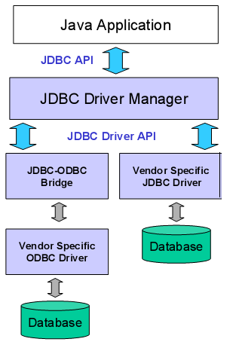
Cơ chế họat động với JDBC

Slide 7
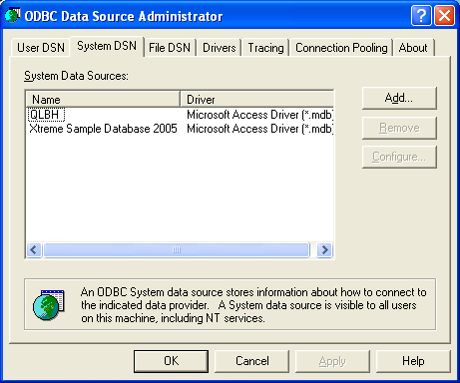
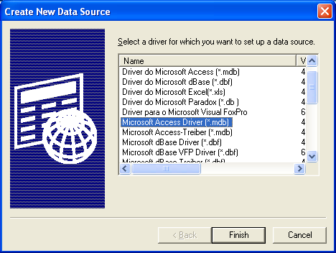
Tạo nguồn dữ liệu ODBC
Trên Window, vào Start -> Control Panel -> Administrative Tools -> Data Sources (ODBC)

Slide 8
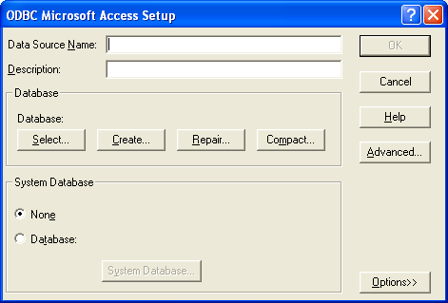
Tạo nguồn dữ liệu ODBC
Đặt tên nguồn dữ liệu ở mục “Data Source Name” (sẽ sử dụng trong chuổi kết nối)
Nhấp “Select” để chọn đường dẫn đến file cơ sơ dữ liệu.

Slide 9
Các bước truy xuất CSDL
Nạp trình điều khiển.
Thiết lập kết nối.
Tạo đối tượng Statement
Thực hiện vấn tin
Xử lý kết quả trả về
Đóng kết nối

Slide 10
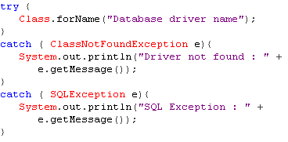
Nạp trình điều khiển
Sử dụng phương thức tĩnh forName() của lớp Class với tham số là tên trình điều khiển cơ sở dữ liệu.
Cách dùng:

Slide 11
Nạp trình điều khiển
Trình điều khiển của MySQL:
Class.forName(“org.gjf.mm.mysql.Driver”);
Trình điều khiển của Oracle:
Class.forName(“oracle.jdbc.driver.OracleDriver”);
Trình điều khiển của Sybase:
Class.forName("com.sybase.jdbc.SybDriver");
Trình điều khiển qua cầu nối ODBC:
Class.forName(“sun.jdbc.odbc.JdbcOdbcDriver”);

Slide 12
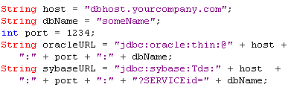
Định nghĩa chuổi kết nối

Slide 13
Thiết lập kết nối
Để thiết lập kết nối ta gọi phương thức tĩnh getConnection() của lớp DriverManager, khi đó trả về một thể hiện của lớp Connection, theo dạng như sau:
String user = “sa”
String password = “secret”
Connection con = DriverManager.getConnection(dbUrl, username, password);
Trong đó:
dbUrl: là chuổi kết nối đến cơ sở dữ liệu.
username : tên người dùng đăng nhập
password : mật khẩu đăng nhập.

Slide 14
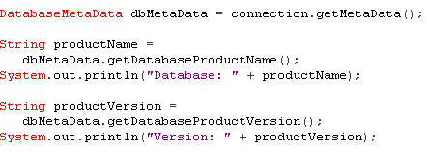
Thông tin cơ sở dữ liệu
Để lấy các thông tin về cơ sở dữ liệu gọi phương thức getMetaData() của Connection trả về đối tượng lớp DatabaseMetaData.
Ví dụ:

Slide 15
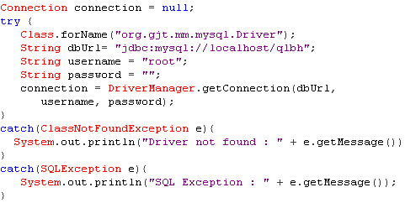
Ví dụ kết nối đến MySQL

Slide 16
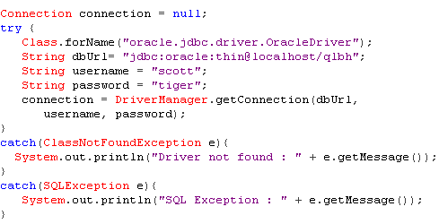
Ví dụ cách kết nối đến Oracle

Slide 17
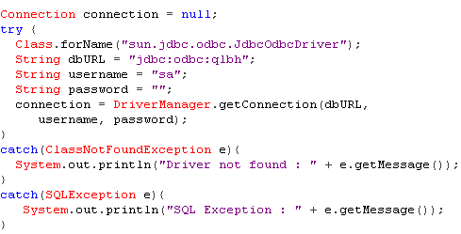
Ví dụ cách kết nối qua ODBC

Slide 18
Tạo đối tượng Statement
Một đối tượng Statement được sử dụng để truyền câu truy vấn và câu lệnh đến CSDL và nó được tạo từ đối tượng Connection đã khởi tạo.
Cách tạo đối tượng statement, gọi phương thức createStatement() của đối tượng Connection:
Statement statement = connection.createStatement();
Theo mặc đinh, đối tượng statement được tạo ra từ phương thức createStatement() khi truy vấn đến cơ sở dữ liệu cho kết quả là forward-only và read-only.

Slide 19
Tạo đối tượng Statement
Tạo statement cho phép cập nhật:
createStatement(int resultSetType,int resultSetConcurrency) throws SQLException
Cho phép tạo đối tượng Statement mà sẽ phát sinh đối tượng ResultSet với kiểu và thao tác xác định.
Các tham số:
resultSetType: kiểu của tập kết quả, có thể là ResultSet.TYPE_FORWARD_ONLY, ResultSet.TYPE_SCROLL_INSENSITIVE, hoặc ResultSet.TYPE_SCROLL_SENSITIVE
resultSetConcurrency: kiểu thao tác, có thể là ResultSet.CONCUR_READ_ONLY hoặc ResultSet.CONCUR_UPDATABLE

Slide 20
Thực hiện vấn tin
Xây dựng câu truy vấn (query):
String sql = “SELECT col1, col2,col3 FROM table1, table2”;
String sql = “Update table1 set col1 = col1 *10 / 100”;
Để thực thi câu lệnh SQL ta sử dụng một trong hai phương thức sau của đối tượng Statement là executeQuery() và executeUpdate().
Phương thức executeQuery: thực hiện câu vấn tin dạng SELECT và nhận kết quả trả về là một đối tượng ResultSet (tập các bản ghi dữ liệu truy vấn được).
Phương thức executeUpdate: thưc thi câu vấn tin dạng CREATE, UPDATE, INSERT, DELETE.

Slide 21
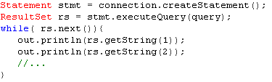
Xử lý kết quả trả về (ResultSet)
Đối với câu vấn tin dạng SELECT, nếu truy vấn thành công thì kết quả trả về là tập các bản ghi dữ liệu được lưu trong đối tượng ResultSet và ta có thể hiển thị hoặc xử lý trên kết quả này.
Cách duyệt qua các bản ghi dữ liệu như sau:

Slide 22
Đối tượng ResultSet
Theo mặc định phương thức createStatement() tạo ra đối tượng ResultSet là forward-only & Read-only. Điều này có nghĩa ta chỉ có thể di chuyển con trỏ thông qua nó từ bản ghi đầu tiên đến bản ghi cuối cùng mà không thể cập nhật được.
Khi ResultSet được tạo, con trỏ được định vị trước bản ghi đầu tiên. Sau đó ta có thể sử dụng các phương thức của ResultSet để di chuyển con trỏ.
Các phương thức của ResultSet ném ra ngoại lệ SQLException.

Slide 23
Đối tượng ResultSet
Ví dụ tạo ResultSet gồm 1 dòng và 1 cột:
Statement stmt = connection.createStatement();
ResultSet rsUserID = stmt.executeQuery(“SELECT UserID FROM User WHERE Email=‘jerry@yahoo.com’”);
Ví dụ ResultSet gồm nhiều dòng và nhiều cột:
Statement stmt = connection.createStatement();
ResultSet rsProducts = stmt.executeQuery(“SELECT * FROM product”);

Slide 24
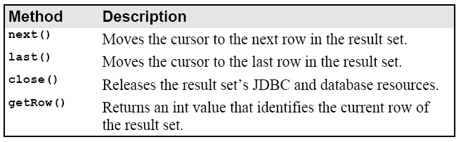
Đối tượng ResultSet
Một số phương thức của ResultSet forward-only, read-only:

Slide 25
Cách nhận dữ liệu từ ResultSet
Các phương thức dạng getXXX() có thể sử dụng để lấy về các kiểu dữ liệu cơ bản, như int, long, double,…
int n = rsProduct.getInt(“Soluong”),
double price = rsProduct.getDouble(“Price”);
...
Các phương thức dạng getXXX() cũng có thể được sử dụng để lấy về kiểu chuổi, ngày tháng, thời gian,…
String username = rsUser.getString(1);
Date = rsProduct.getDate(“MakeDate”);
…

Slide 26
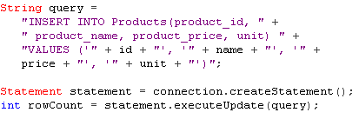
Cập nhật dữ liệu
Thêm một bản ghi mới vào cơ sở dữ liệu
Ví dụ:

Slide 27
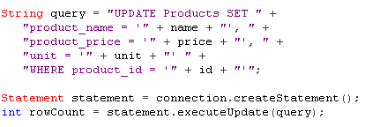
Cập nhật dữ liệu
Cập nhật các thay đỗi vào cơ sở dữ liệu
Ví dụ:

Slide 28
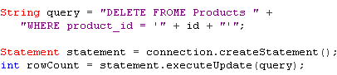
Cập nhật dữ liệu
Xóa các bản ghi thỏa mãn điều kiện
Ví dụ:

Slide 29
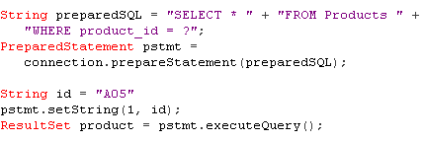
Sử dụng PreparedStatement
Là cách biểu diễn các câu SQL dưới dạng các tham số và câu lệnh được biên dịch trước.
Ví dụ:

Slide 30
Sử dụng PreparedStatement
Khi sử dụng PreparedStatement, database server phải kiểm tra cú pháp và chuẩn bị một kế hoạch xử lý một lần cho mỗi câu lệnh SQL.
Để xác định một tham số cho PreparedStatement, gỏ dấu chấm hỏi (?) trong câu lệnh SQL.
Để cung cấp các giá trị cho các tham số trong PreparedStatement, sử dụng các phương thức dạng setXXX().
Để xử lý câu SELECT, sử dụng phương thức executeQuery(). Để xử lý câu INSERT, UPDATE, hoặc DELETE, sử dụng phương thức executeUpdate().

Slide 31
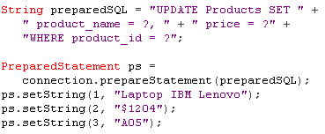
Sử dụng PreparedStatement
Sử dụng PreparedStatement để sữa đỗi dữ liệu
Ví dụ:

Slide 32
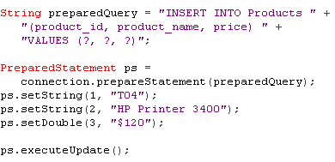
Sử dụng PreparedStatement
Sử dụng PreparedStatement thêm mới một bản ghi
Ví dụ:

Slide 33

Sử dụng PreparedStatement
Sử dụng PreparedStatement xóa các bản ghi thõa mãn điều kiện.
Ví dụ:

Slide 34
Ngắt kết nối và giải phóng tài nguyên
Để ngắt kết nối ta sử dụng phương thức close của đối tượng connection:
connetion.close()

Slide 35
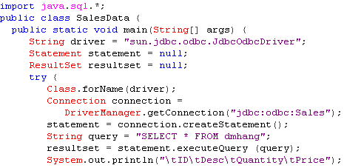
Sample 1

Slide 36
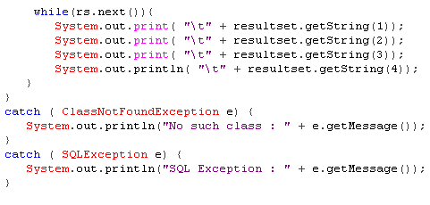
Sample 1 (Cont.)

